Slide 1
Dozer
1.简介
2.应用场景
3.使用方法
4.Spring配置

Slide 2
1.简介
dozer是一种JavaBean的映射工具，类似于Apache的BeanUtils。它可以灵活地处理复杂类型之间的映射。不但可以进行简单的属性映射、复杂的类型映射、双向映射、递归映射等，并且可以通过XML配置文件进行灵活的配置。

Slide 3
2.使用场景
1.数据存储之间Bean的转化
数据既要存储在MySQL，又要存储在ElasticSearch中，中间有一个Bean的转换，在大多数情况下，只是简单的赋值而已，如右：
2.数据传输过程DO,DTO,VO层之间的转化
表现层与应用层之间是通过数据传输对象（DTO）进行交互的，数据传输对象的目的是为了对领域对象进行数据封装，实现层与层之间的数据传递。在此过程中，需要DO层，DTO，VO层之间的转换，如右：
public AdvertisementEsBean(DspAdvertisementDO advertisementDO) { this.id = advertisementDO.getId(); this.planId = advertisementDO.getPlanId(); this.planName = advertisementDO.getPlanName(); this.userId = advertisementDO.getUserId(); this.status = advertisementDO.getStatus(); this.name = advertisementDO.getName(); }
public DspAdvertisementListVO(AdvertisementEsBean m) { setId(m.getId()); setName(m.getName()); setPlanId(m.getPlanId()); setPlanName(m.getPlanName()); setStatus(m.getStatus()); setUserId(m.getUserId()); setBiddingPrice(NumUtils.get100DiviceNum(m.getBiddingPrice())); setReason(m.getReason()); setCreateTime(m.getCreateTime()); setMaterialsInfo(m.getMaterialsInfo()); setPv(0L); setClick(0L); setConsume(BigDecimal.ZERO); setCtr(BigDecimal.ZERO); setDownload(0L); setCpc(BigDecimal.ZERO); }

Slide 4
3.使用方法
1.源数据对象和目标数据对象都共享相同的公共属性名称。
1.源对象：
3.使用方法
public class Source { private String name; private int age; public Source() { } public Source(String name, int age) { super(); this.name = name; this.age = age; }
//省略 get/set方法 }
@Before public void initMapper() { mapper = new DozerBeanMapper(); }
2.目标对象：
public class DozerSource { private String name; private int age; public DozerSource() { } public DozerSource(String name, int age) { super(); this.name = name; this.age = age; } //省略 get/set方法 }
@Test public void getDozerSourceObject(){ Source source = new Source("wade", 35); DozerSource dest = mapper.map(source, DozerSource.class); assertEquals(dest.getName(), "wade"); assertEquals(dest.getAge(), 35); assertEquals(dest.getAge(), source.getAge()); assertEquals(dest.getName(), source.getName()); }

Slide 5
3.使用方法
2.源数据对象与目标对象属性名称相同，数据类型不同
1.源对象：
3.使用方法
public class Source2 { private String id; private double points; public Source2() { } public Source2(String id, double points) { super(); this.id = id; this.points = points; } }
@Before public void initMapper() { mapper = new DozerBeanMapper(); }
2.目标对象：
public class DozerSource2 { private int id; private int points; public DozerSource2() { } public DozerSource2(int id, int points) { super(); this.id = id; this.points = points; } }
@Test public void givenDozerSource2() { Source2 source = new Source2("320", 15.2); DozerSource2 dest = mapper.map(source, DozerSource2.class); assertEquals(dest.getId(), 320); assertEquals(dest.getPoints(), 15); }

Slide 6
3.使用方法
3.源数据对象与目标对象属性名称不同（xml与注解）
1.源对象：
3.使用方法
3.1配置xml配置文件
public class Person { private String name; private String address; private int age; public Person() { } public Person(String name, String address, int age) { this.name = name; this.address = address; this.age = age; } }
<?xml version="1.0" encoding="UTF-8" ?> <mappings xmlns="http://dozer.sourceforge.net" xmlns:xsi="http://www.w3.org/2001/XMLSchema-instance" xsi:schemaLocation="http://dozer.sourceforge.net http://dozer.sourceforge.net/schema/beanmapping.xsd"> <mapping> <class-a>com.learn.dozer.People</class-a> <class-b>com.learn.dozer.Person</class-b> <field> <a>peopleName</a> <b>name</b> </field> <field> <a>peopleAddress</a> <b>address</b> </field> </mapping> </mappings>
2.目标对象：
public class People { private String peopleName; private String peopleAddress; private int age; public People() { } public People(String peopleName, String peopleAddress, int age) { this.peopleName = peopleName; this.peopleAddress = peopleAddress; this.age = age; } }
3.2使用
//读取配置文件 private void configureMapper(String... configure) { mapper.setMappingFiles(Arrays.asList(configure)); } //根据配置文件来进行bean的装换 @Test public void giveObjectByXMl() { configureMapper("dozer_mapping.xml"); Person a=new Person("a","b",2); People b=mapper.map(a,People.class); assertEquals(b.getPeopleName(),"a"); assertEquals(b.getPeopleAddress(),"b"); assertEquals(b.getAge(),2); }

Slide 7
4.Spring配置与原理
1.注解方式配置
@Bean public DozerBeanMapper instance(){ DozerBeanMapper mapper=new DozerBeanMapper(); mapper.setMappingFiles(Arrays.asList("dozer_mapping.xml")); return mapper; }
2.xml方式配置
<bean id="mapper" class="org.dozer.DozerBeanMapper"> <property name="mappingFiles"> <list> <value>classpath*:dozer/dozer-mapping.xml</value> </list> </property> </bean>
3.原理
底层用的是Java反射与Java克隆机制，根据Field生成目标类
// Perform mappings for each field. Iterate through Fields Maps for this class mapping for (FieldMap fieldMapping : classMap.getFieldMaps()) { //Bypass field if it has already been mapped as part of super class mappings. String key = MappingUtils.getMappedParentFieldKey(destObj, fieldMapping); if (mappedParentFields != null && mappedParentFields.contains(key)) { continue; } mapField(fieldMapping, srcObj, destObj); }

Slide 8
Disruptor
1.简介
2.应用场景
3.使用方法
4.原理介绍
5.Disruptor为什么这么快原因

Slide 9
1.简介
Disruptor是一个开源框架，研发的初衷是为了解决高并发下列队锁的问题，最早由LMAX（一种新型零售金融交易平台）提出并使用，能够在无锁的情况下实现队列的并发操作，并号称能够在一个线程里每秒处理6百万笔订单。
2.使用场景
1.异步操作，如记录日志等
2.高并发，阻塞队列不能满足需求
3.生产者-消费者模式

Slide 10
public class LogBackDemo { Logger logger = LoggerFactory.getLogger(LogBackDemo.class); //多线程 @Test public void testThread() throws InterruptedException { int THREAD_NUM = 100; final int LOOP_NUM = 100000; final CountDownLatch countDownLatch = new CountDownLatch(THREAD_NUM); long start = System.currentTimeMillis(); for(int x= 0;x < THREAD_NUM;x++){ new Thread(new Runnable() { public void run() { for (int y = 0; y < LOOP_NUM; y++) { logger.info("Info Message!"); } countDownLatch.countDown(); } }).start(); } countDownLatch.await(); System.out.println(System.currentTimeMillis() - start); } //单线程 @Test public void test() { int X_NUM = 100; int Y_NUM = 100000; long start = System.currentTimeMillis(); for(int x=0;x<X_NUM;x++) { for (int y = 0; y < Y_NUM; y++) { logger.info("Info Message!"); } } System.out.print(System.currentTimeMillis()-start); } }
2.使用场景-日志打印分析-logback
1.代码：
<?xml version="1.0" encoding="UTF-8"?> <configuration > <!--无缓存，立即输出--> <appender name="FILE" class="ch.qos.logback.core.FileAppender"> <file>e:/log.out</file> <append>true</append> <encoder> <pattern>%d{HH:mm:ss.SSS} %p %c - %m%n</pattern> </encoder> </appender> <!--有缓存，不立即输出--> <appender name="FILE" class="ch.qos.logback.core.FileAppender"> <file>e:/log.out</file> <append>true</append> <immediateFlush>false</immediateFlush> <bufferSize>8192</bufferSize> <encoder> <pattern>%d{HH:mm:ss.SSS} %p %c - %m%n</pattern> </encoder> </appender> <!--异步appender--> <appender name ="ASYNC" class= "ch.qos.logback.classic.AsyncAppender"> <discardingThreshold>0</discardingThreshold> <queueSize>128</queueSize> <appender-ref ref ="FILE"/> </appender> <root level="info"> <appender-ref ref="ASYNC" /> <appender-ref ref="FILE" /> </root> </configuration>

Slide 11
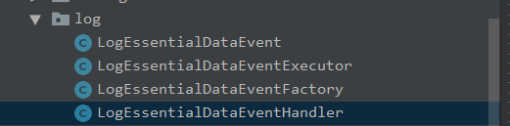
2.使用场景-日志打印分析-logback
2.结论（只针对输出）：
1.开启缓存性能更好
2.异步性能更好
 | 未开启缓存 | 开启缓存 | 异步未开启缓存 | 异步开启缓存
单线程 | 25423 | 5561 | 33102 | 9112
多线程 | 35644 | 6547 | 44203 | 5319
3.若日志收集也是异步的，性能更好

Slide 12
3.使用方法
1.注册事件
public class LogEvent { private String message; public String getMessage() { return message; } public void setMessage(String message) { this.message = message; } }
public class DisruptorMain { public static void main(String[] args) throws InterruptedException { Executor executor = Executors.newCachedThreadPool(); LogEventFactory factory = new LogEventFactory(); //ringBuffer的大小 int bufferSize = 256; Disruptor<LogEvent> disruptor = new Disruptor<>(factory, bufferSize, executor, ProducerType.SINGLE, new BlockingWaitStrategy()); //设置事件执行者 disruptor.handleEventsWith(new LogEventHandler()); disruptor.start(); RingBuffer<LogEvent> ringBuffer = disruptor.getRingBuffer(); //设置事件单生产者： for (int x = 0; x < 256; x++) { // 获取下一个可用位置的下标 long sequence = ringBuffer.next(); try { // 返回可用位置的元素 LogEvent event = ringBuffer.get(sequence); // 设置该位置元素的值 event.setMessage("hello,world"); } finally { //发布事件 ringBuffer.publish(sequence); } } } }
2.事件工厂
public class LogEventFactory implements EventFactory<LogEvent> { @Override public LogEvent newInstance() { return new LogEvent(); } }
3.事件处理器
public class LogEventHandler implements EventHandler<LogEvent> { @Override public void onEvent(LogEvent logEvent, long l, boolean b) throws Exception { System.out.println(logEvent.getMessage()); } }

Slide 13
4.原理介绍
1.主要类功能介绍
类名 | 作用
Disruptor | Disruptor的入口，主要封装了环形队列RingBuffer、消费者集合ConsumerRepository的引用；主要提供了获取环形队列、添加消费者、生产者向RingBuffer中添加事件（可以理解为生产者生产数据）的操作
RingBuffer | Disruptor中队列具体的实现，底层封装了Object[]数组；在初始化时，会使用Event事件对数组进行填充，填充的大小就是bufferSize设置的值；此外，该对象内部还维护了Sequencer（序列生产器）具体的实现
Sequencer | 序列生产器，分别有MultiProducerSequencer（多生产者序列生产器） 和 SingleProducerSequencer（单生产者序列生产器）两个实现类，以及维护了生产者与消费者序列冲突时候的等待策略WaitStrategy
Sequence | 序列对象，内部维护了一个long型的value，这个序列指向了RingBuffer中Object[]数组具体的角标。生产者和消费者各自维护自己的Sequence；但都是指向RingBuffer的Object[]数组
WaitStrategy | 等待策略。当没有可消费的事件时，消费者根据特定的策略进行等待；当没有可生产的地方时，生产者根据特定的策略进行等待
Event | 事件对象，就是我们Ringbuffer中存在的数据，在Disruptor中用Event来定义数据
EventProcessor | 事件处理器，单独在一个线程内执行，判断消费者的序列和生产者序列关系，决定是否调用我们自定义的事件处理器，也就是是否可以进行消费
EventHandler | 事件处理器，由用户自定义实现，也就是最终的事件消费者，需要实现EventHandler接口
Producer | 事件生产者，也就是我们上面代码中最后那部门的for循环

Slide 14
4.原理介绍
2.等待策略
类名 | 作用
BlockingWaitStrategy | 通过线程阻塞的方式，等待生产者唤醒，被唤醒后，再循环检查依赖的sequence是否已经消费
BusySpinWaitStrategy | 线程一直自旋等待，可能比较耗cpu
LiteBlockingWaitStrategy | 线程阻塞等待生产者唤醒，与BlockingWaitStrategy相比，区别在signalNeeded.getAndSet,如果两个线程同时访问一个访问waitfor,一个访问signalAll时，可以减少lock加锁次数
LiteTimeoutBlockingWaitStrategy | 与LiteBlockingWaitStrategy相比，设置了阻塞时间，超过时间后抛异常
PhasedBackoffWaitStrategy | 根据时间参数和传入的等待策略来决定使用哪种等待策略
TimeoutBlockingWaitStrategy | 相对于BlockingWaitStrategy来说，设置了等待时间，超过后抛异常
YieldingWaitStrategy | 尝试100次，然后Thread.yield()让出cpu

Slide 15
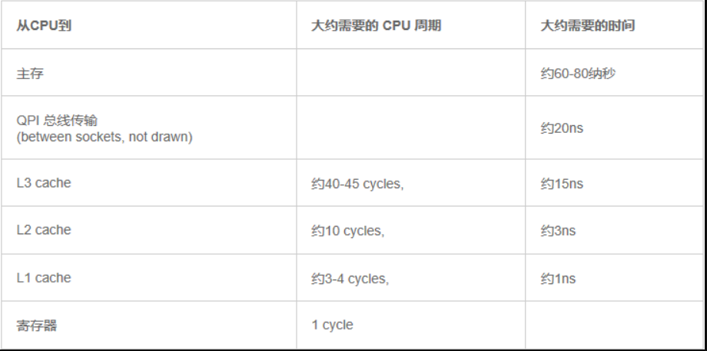
5.Disruptor为什么这么快的原因
1.解决伪共享
1.1 CPU缓存
在现代计算机当中，CPU是大脑，最终都是由它来执行所有的运算。而内存(RAM)则是血液，存放着运行的数据；但是，由于CPU和内存之间的工作频率不同，CPU如果直接去访问内存的话，系统性能将会受到很大的影响，所以在CPU和内存之间加入了三级缓存，分别是L1、L2、L3。
当CPU执行运算时，它首先会去L1缓存中查找数据，找到则返回；如果L1中不存在，则去L2中查找，找到即返回；如果L2中不存在，则去L3中查找，查到即返回。如果三级缓存中都不存在，最终会去内存中查找。对于CPU来说，走得越远，就越消耗时间，拖累性能。

Slide 16
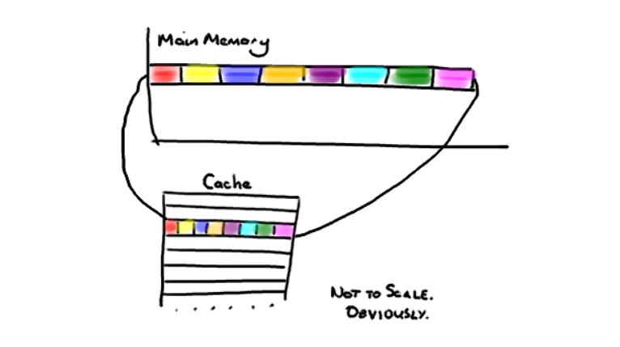
5.Disruptor为什么这么快的原因
1.2缓存行
在CPU缓存中，数据是以缓存行(cache line)为单位进行存储的，每个缓存行的大小一般为32--256个字节，常用CPU中缓存行的大小是64字节；CPU每次从内存中读取数据的时候，会将相邻的数据也一并读取到缓存中，填充整个缓存行
当我们遍历数组的时候，CPU遍历第一个元素时，与之相邻的元素也会被加载到了缓存中，对于后续的遍历来说，CPU在缓存中找到了对应的数据，不需要再去内存中查找，效率得到了巨大的提升
Disruptor底层是Object[]数组，因此性能比较高

Slide 17
5.Disruptor为什么这么快的原因
1.3缓存是否命中例子—模拟缓存是否命中
public class CacheHit { //二维数组 private static long[][] longs; //一维数组长度 private static int length = 1024 * 1024; public static void main(String[] args) { //创建二维数组,并赋值： longs = new long[length][]; for (int x = 0; x < length; x++) { longs[x] = new long[6]; for (int y = 0; y < 6; y++) { longs[x][y] = 1L; } } cacheHit(); cacheMiss(); } //缓存命中 private static void cacheHit() { long sum = 0L; long start = System.nanoTime(); for (int x = 0; x < length; x++) { for (int y = 0; y < 6; y++) { sum += longs[x][y]; } } System.err.println("sum : " + sum); System.out.println("命中耗时：" + (System.nanoTime() - start)); }
//缓存未命中 private static void cacheMiss() { long sum = 0L; long start = System.nanoTime(); for (int x = 0; x < 6; x++) { for (int y = 0; y < length; y++) { sum += longs[y][x]; } } System.err.println("sum : " + sum); System.out.println("未命中耗时：" + (System.nanoTime() - start)); } }
在Java中，一个long类型是8字节，而一个缓存行是64字节，因此一个缓存行可以存放8个long类型。但是，在内存的布局中，对象不仅包含了实例数据(long类型变量)，还包含了对象头。对象头在32位系统上占用8字节，而64位系统上占用16字节。
二维数组中填充了6个元素，占用了48字节
命中耗时：15877654
sum : 6291456
未命中耗时：57731743
sum : 6291456
差不多相差4倍

Slide 18
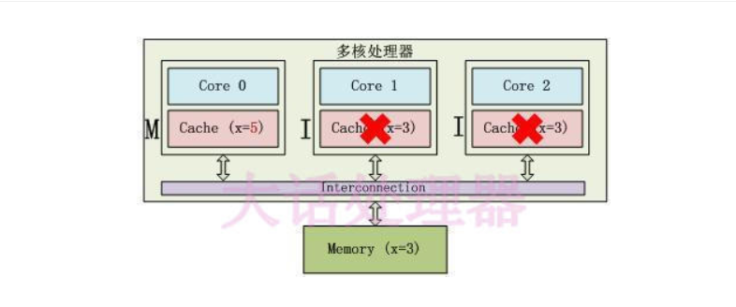
5.Disruptor为什么这么快的原因
1.4多线程模拟伪共享
java程序中，当多个线程修改两个独立变量的时候，如果这两个变量存在于一个缓存行中， 那么就有很大的概率产生伪共享
现如今，CPU都是多核处理器，一般为2核或者4核，当我们程序运行时，启动了多个线程。例如：核心1启动了1个线程，核心2启动了1个线程，这2个线程分别要修改不同的变量，其中核心1的线程要修改x变量，而核心2的线程要修改y变量，但是x、y变量在内存中是相邻的数据，他们被加载到了同一个缓存行当中，核心1的缓存行有x、y，核心2的缓存行也有x、y。那么，只要有一个核心中的线程修改了变量，另一个核心的缓存行就会失效，导致数据需要被重新到内存中读取，无意中影响了系统的性能，这就是伪共享。这就是缓存一致性协议(MESI)
CPU的伪共享问题本质是：
几个在内存中相邻的数据，被CPU的不同核心加载在同一个缓存行当中，数据被修改后，由于数据存在同一个缓存行当中，进而导致缓存行失效，引起缓存命中降低。

Slide 19
5.Disruptor为什么这么快的原因
public class FalseShare implements Runnable { private static int NUM_THREADS = 4; //线程数、数组大小： private final static long ITERATIONS = 500L * 1000L * 1000L;//数组迭代的次数： private final int handleArrayIndex;//线程需要处理的数组元素角标： private static VolatileLong[] longs = new VolatileLong[NUM_THREADS];//操作数组： static{ for (int i = 0; i < longs.length; i++) { longs[i] = new VolatileLong(); } } public FalseShare(final int handleArrayIndex) { this.handleArrayIndex = handleArrayIndex; } public static void main(final String[] args) throws Exception { final long start = System.nanoTime(); Thread[] threads = new Thread[NUM_THREADS]; for (int i = 0; i < threads.length; i++) { threads[i] = new Thread(new FalseShare(i)); } for (Thread t : threads) { t.start(); } for (Thread t : threads) { t.join(); } System.out.println(System.nanoTime() - start); } //对数组的元素进行操作： @Override public void run() { long i = ITERATIONS; while (0 != --i) { longs[handleArrayIndex].value = i; } } //数组元素： public final static class VolatileLong { public volatile long value = 0L; public long p1, p2, p3, p4, p5; //代码1 public int p6;//代码1 } //注释代码1前后理解伪共享 }
1.4多线程模拟伪共享（jdk8）
 | 未注释代码1 | 注释掉代码1
第一次 | 16451743461 | 26666708578
第二次 | 17124046655 | 25214990415
第三次 | 17220128914 | 25372634597
1.5Disruptor中如何解决伪共享
通过缓存行填充的方式来解决伪共享
jdk并发包下也有这样解决伪共享
通过注解@sun.misc.Contended
class LhsPadding { protected long p1, p2, p3, p4, p5, p6, p7; } class Value extends LhsPadding { protected volatile long value; } class RhsPadding extends Value { protected long p9, p10, p11, p12, p13, p14, p15; }

Slide 20
5.Disruptor为什么这么快的原因
2. RingBufferSize为2的倍数
求余操作本身也是一种高耗费的操作, 所以ringbuffer的size设成2的n次方, 可以利用位操作来高效实现求余
3.不使用锁，用CAS机制
disruptor不使用锁, 使用CAS（Compare And Swap/Set）,严格意义上说仍然是使用锁, 因为CAS本质上也是一种乐观锁, 只不过是CPU级别指令, 不涉及到操作系统, 所以效率很高(AtomicLong实现Sequence)
4.预读或者批量读
disruptor底层是数组，借助数组底层存储是连续的，可以批量加载到缓存中

Slide 21
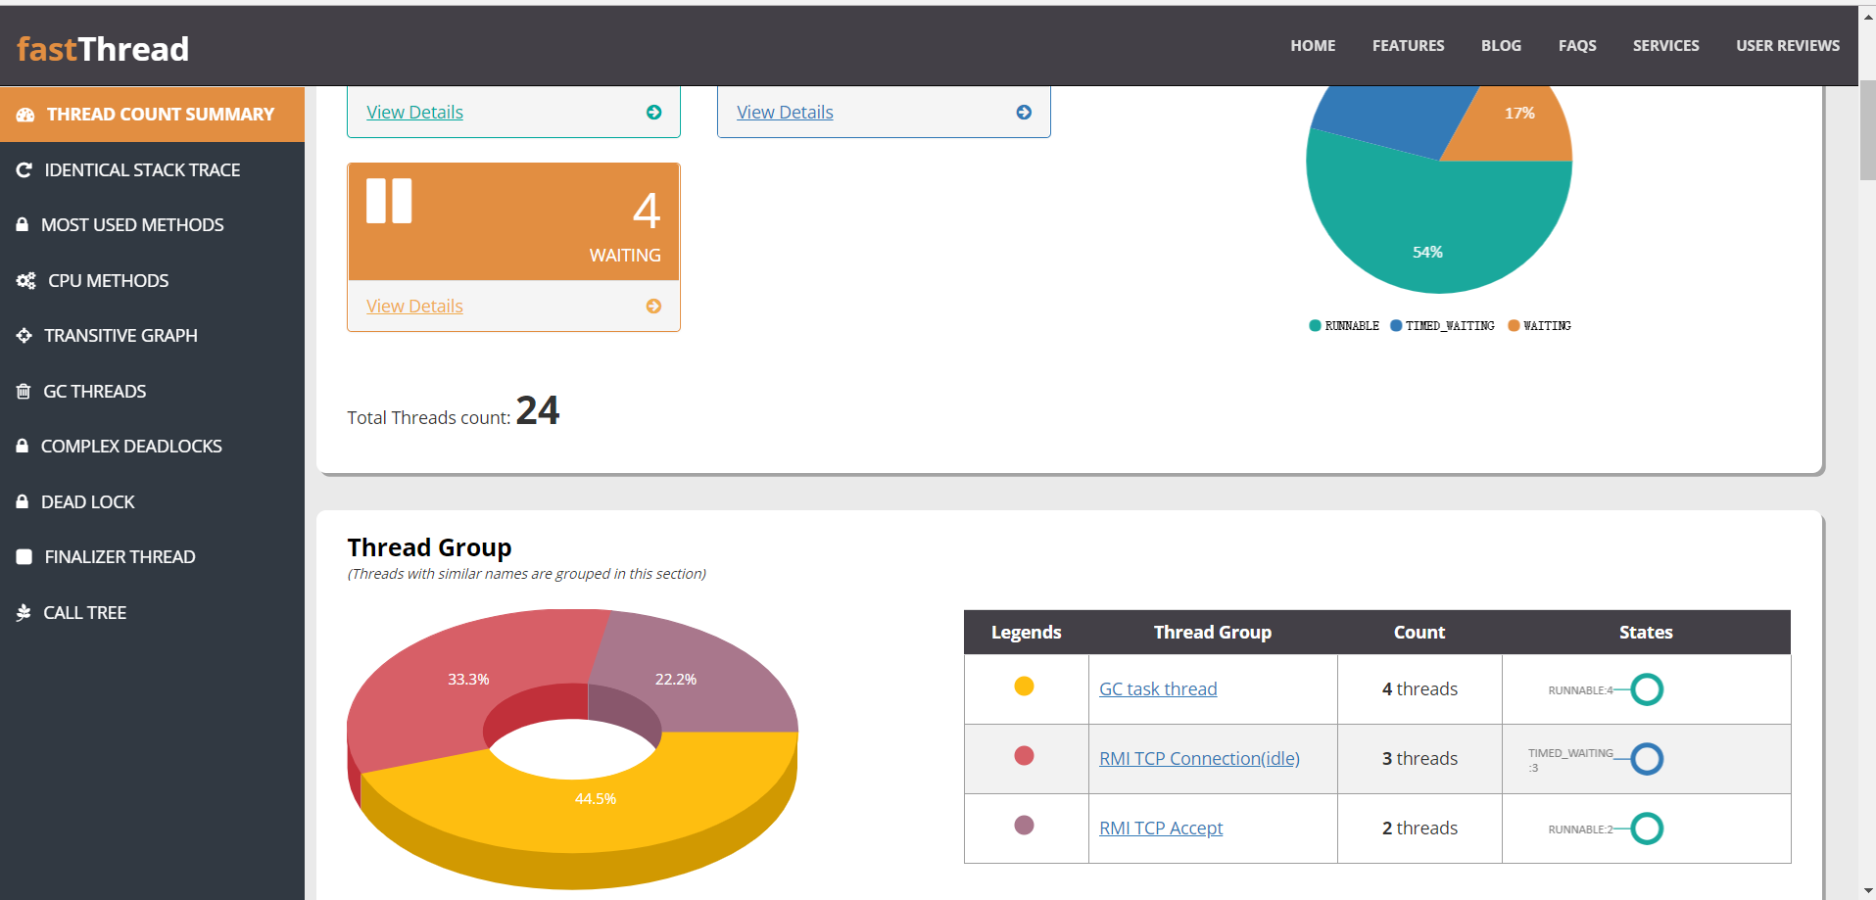
拓展：工具介绍
1.Jvm参数配置工具
http://xxfox.perfma.com/jvm/generate
2. JVM线程堆栈在线分析工具
http://gceasy.io/

Slide 22
谢谢

